Slide 1
Máster en Bioinformática
Análisis de datos ómicos para poblaciones
Curso académico 2024-25
Dra. María Lairón Peris
maria.lairon@professor.universidadviu.com

Slide 2

1. Introducción al análisis de datos ómicos de poblaciones. Diseños experimentales
Metagenómica (whole genome sequencing)
Metataxonómica
Análisis e interpretación biológica de resultados, principales herramientas de análisis bioestadístico
Otras herramientas e interfaces web para llevar a cabo análisis en estudios ómicos de poblaciones
Curso 2023-24

Slide 3
Planificación de las sesiones
Sesión | Fecha | Contenido/Tema
SESIÓN 1 | 16/09/2024 | Tutoría colectiva / Introducción Asignatura.
SESIÓN 2 | 18/09/2024 | Diseños experimentales- Metagenómica
SESIÓN 3 | 23/09/2024 | Metagenómica
SESIÓN 4 | 25/09/2024 | Metagenómica
SESIÓN 5 | 30/09/2024 | Metataxonómica
SESIÓN 6 | 02/10/2024 | QIIME 2
SESIÓN 7 | 07/10/2024 | QIIME 2 – Práctica I
SESIÓN 8 | 14/10/2024 | QIIME 2 – Práctica II
SESIÓN 9 | 16/10/2024 | QIIME +Análisis e interpretación de resultados
SESIÓN 10 | 21/10/2024 | Análisis e interpretación de resultados
SESIÓN 11 | 23/10/2024 | Análisis e interpretación de resultados- Práctica I
SESIÓN 12 | 28/10/2024 | Análisis e interpretación de resultados- Práctica II
SESIÓN 13 | 30/10/2024 | Tutoría colectiva
SESIÓN 1

Slide 4
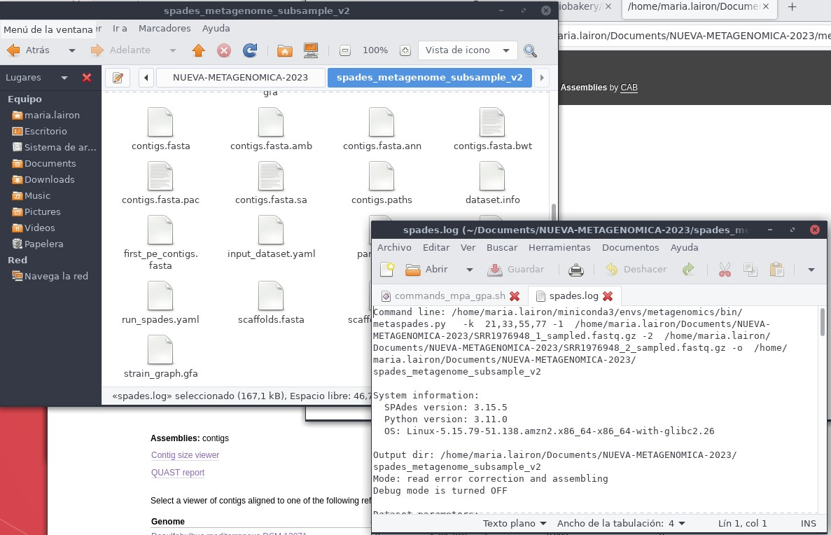
Final sesión 2

Slide 5
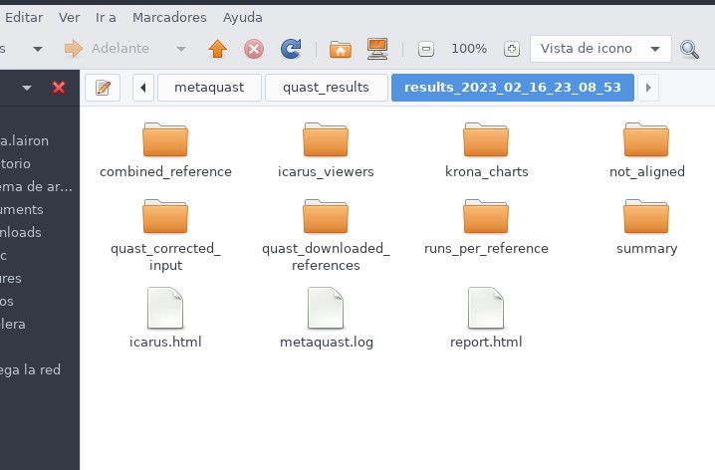
Final sesión 2

Slide 6
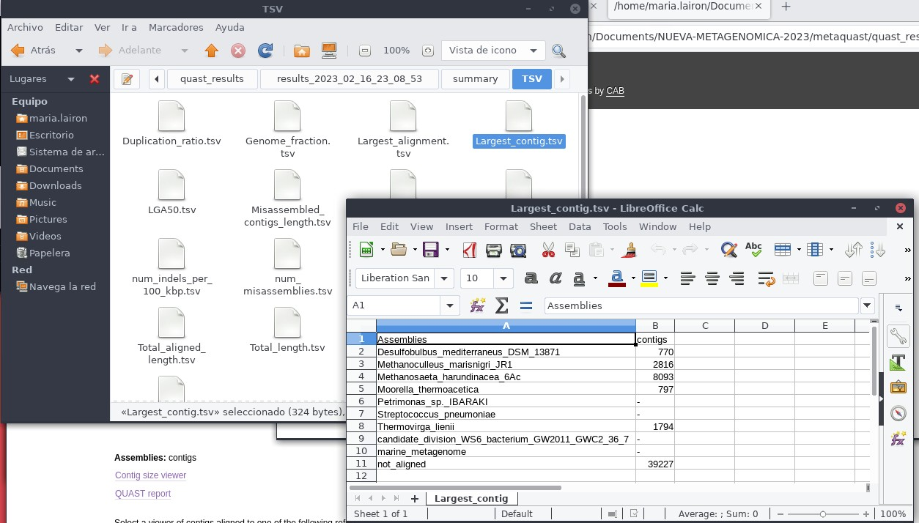
Final sesión 2

Slide 7
Binning metagenómico
Proceso que agrupa los contigs obtenidos tras un ensamblaje y los asigna en distintos cajones o contenedores en genomas individuales.
Método que agrupa a estos contigs entre sí, que puede basarse en características como la similitud o alineación entre contigs o similaridad en la composición de los mismos.
En la gran mayoría de los casos, al utilizar tecnologías como Illumina o IonTorrent que generan lecturas cortas de distintos organismos muy relacionados entre sí, es difícil llegar a ensamblar genes de manera individual y mucho menos recuperar los genomas completos de cada organismo.
Se utilizan estas técnicas para agrupar a los contigs dentro de un mismo metagenome assembled genome (MAG). La taxonomía de estos MAGs se puede inferir colocando un árbol filogenético de referencia.

Slide 8
Binning metagenómico
Secuenciación -> Obtención de lecturas cortas
Genomas presentes en la muestra
Ensamblaje -> Obtención de contigs
Binning -> Obtención de bins y MAGs

Slide 9
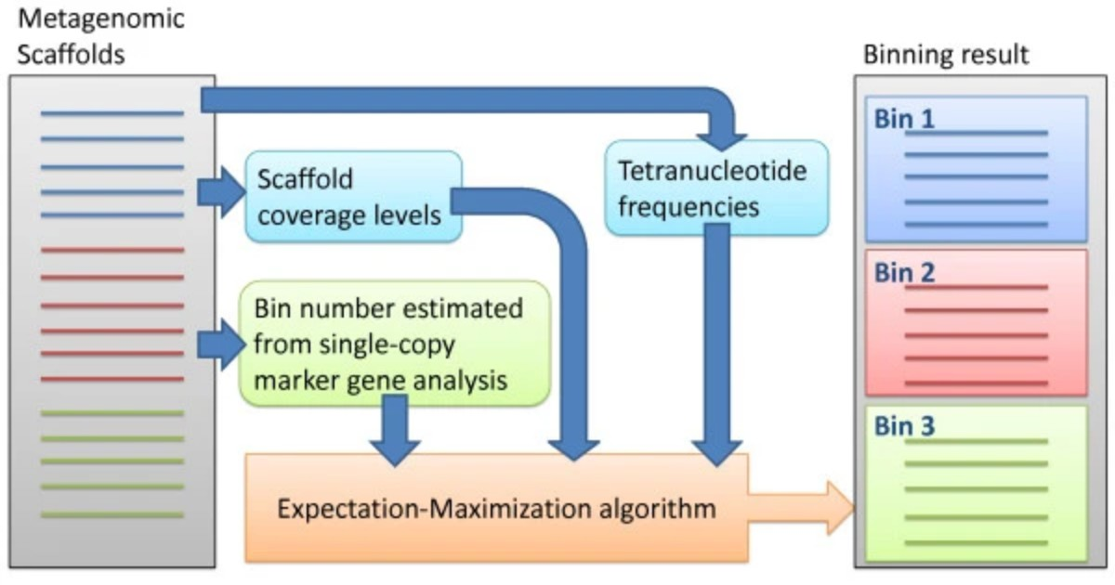
Binning metagenómico
MaxBin2 y MetaBat permiten hacer el proceso de binning: Ambos requieren una longitud de contig mayor a 1 kb y su archivo de salida está en un formato fasta con las agrupaciones.
MaxBin.
Programa de clasificación de metagenomas en genomas se basa en un algoritmo de maximización de expectativas
obtiene informes que incluyen la estimación de cómo de complete está el genoma, el contenido en GC, el tamaño calculado del genoma, etc.
Además, está integrado con el programa MEGAN, lo que permite saber la taxonomía de cada bin o grupo cuando el proceso ha terminado.

Slide 10
Binning metagenómico
MaxBin2 y MetaBat permiten hacer el proceso de binning: Ambos requieren una longitud de contig mayor a 1 kb y su archivo de salida está en un formato fasta con las agrupaciones.
MetaBAT 2
Software que realiza el proceso de binning para reconstruir genomas únicos a partir de metagenomas
Muy eficaz (computacionalmente), especialmente cuando se tienen ensamblajes largos y muchas muestras
Mejoras con respecto a su primera versión: el usuario ya no ha de introducir dos parámetros con la sensibilidad y especificidad (si estos no eran los adecuados el proceso de binning empeoraba en MetaBAT)

Slide 11
Binning metagenómico
Metabat
Metabat –i contigs.fasta –o metabat_result

Slide 12
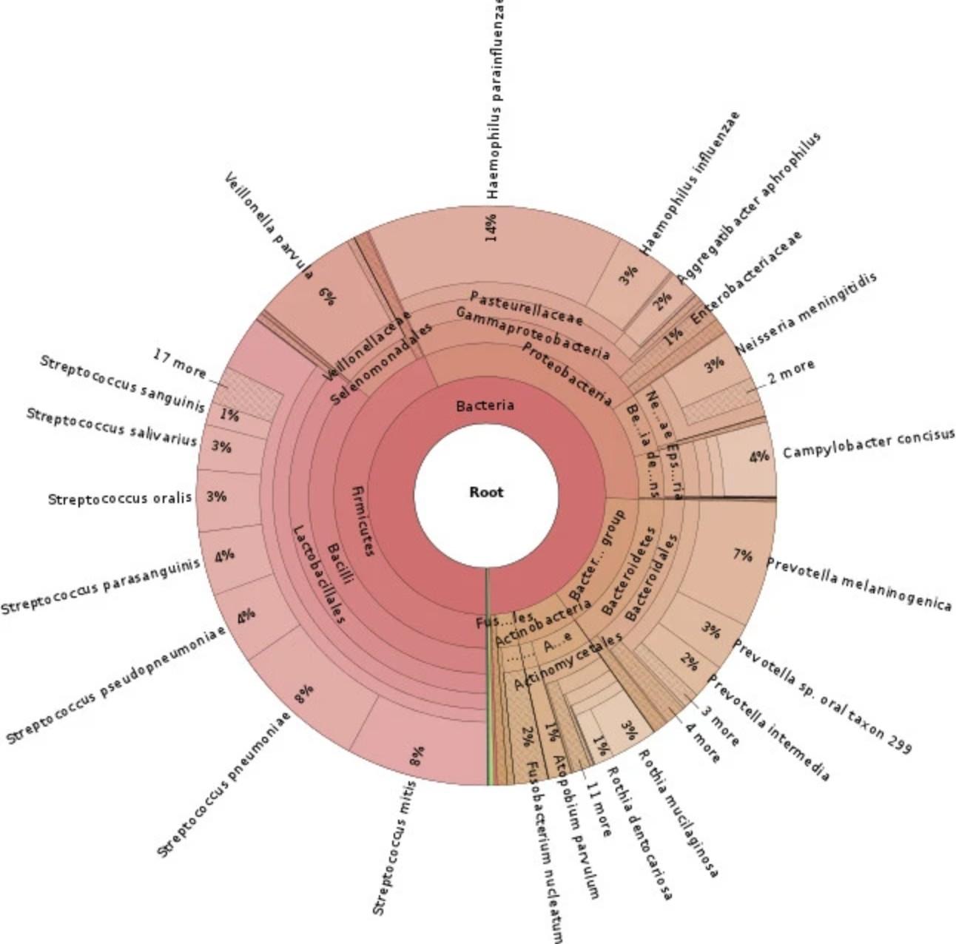
Perfil taxonómico
- Consiste en mapear las lecturas contra genomas de referencia presentes en bases de datos como NCBIo IMGs (integrated microbial genomes)
- Cuando no se desea realizar un ensamblaje
Herramientas de software: BLAST, BWA, Bowtie2 o SOAP2.
Las lecturas mapeadas contra cada genoma de referencia se cuentan y normalizan, normalmente teniendo en cuenta el número total de lecturas mapeadas y la longitud de cada genoma de referencia, para estimar la abundancia relativa

Slide 13
IMGs (integrated microbial genomes)
https://img.jgi.doe.gov

Slide 14
Perfil taxonómico
Consideraciones al realizar el mapeo:
Habrá genomas que no hayan sido depositados en las bases de datos, por lo que nos estamos perdiendo esta información.
Mapeos que no se producen porque distintas cepas de un organismo son muy diferentes entre sí. Esta variación genómica entre bacterias impide que se produzca un hit o coincidencia al realizar un mapeo.
En una muestra típica de microbioma humana, alrededor del 30%–60% de lecturas no mapean debido a los dos problemas anteriores
- Mapeo de una misma lectura mapee contra organismos distintos. Una forma de asignar un organismo a esa lectura es anotar el taxón del ancestro común más cercano, lowest common ancestor (LCA), para estas lecturas multihit.

Slide 15
Perfil taxonómico: Herramientas
MetaPhlAn2
Metagenomic Phylogenetic Analysis
Tiene una base de datos con genes marcadores únicos y específicos a nivel de clado que han sido identificados en unos 17 000 genomas de referencia ( 13500 bacterias y arqueas, 3500 virus, 110 de eucariotas)
Permite procesar los datos a gran velocidad, ya que analiza unas 25 000 lecturas por segundo
Las asignaciones taxonómicos no son ambiguas
Las abundancias relativas son estimadas de manera precisa, en términos de número de células y no de fracción de lecturas
Resolución a nivel de especie
Precisión se valida en base a miles de metagenomas reales y en series de datos sintéticas.

Slide 16
Perfil taxonómico: Herramientas
MetaPhlAn4: ACTUALIZACIÓN
https://github.com/biobakery/MetaPhlAn/wiki/MetaPhlAn-4
MetaPhlAn 4 relies on ~5.1M unique clade-specific marker genes (the latest marker information file can be found here) identified from ~1M microbial genomes (~236,600 references and 771,500 metagenomic assembled genomes) spanning 26,970 species-level genome bins
(SGBs, http://segatalab.cibio.unitn.it/data/Pasolli_et_al.html), 4,992 of them taxonomically unidentified at the species level
Tiene una base de datos con genes marcadores únicos y específicos a nivel de clado que han sido identificados en unos 17 000 genomas de referencia ( 13500 bacterias y arqueas, 3500 virus, 110 de
eucariotas) (año 2022)
Permite procesar los datos a gran velocidad, ya que analiza unas 25 000 lecturas por segundo
Las asignaciones taxonómicos no son ambiguas
Las abundancias relativas son estimadas de manera precisa, en términos de número de células y no de fracción de lecturas
Resolución a nivel de especie
Precisión se valida en base a miles de metagenomas reales y en series de datos sintéticas.

Slide 17
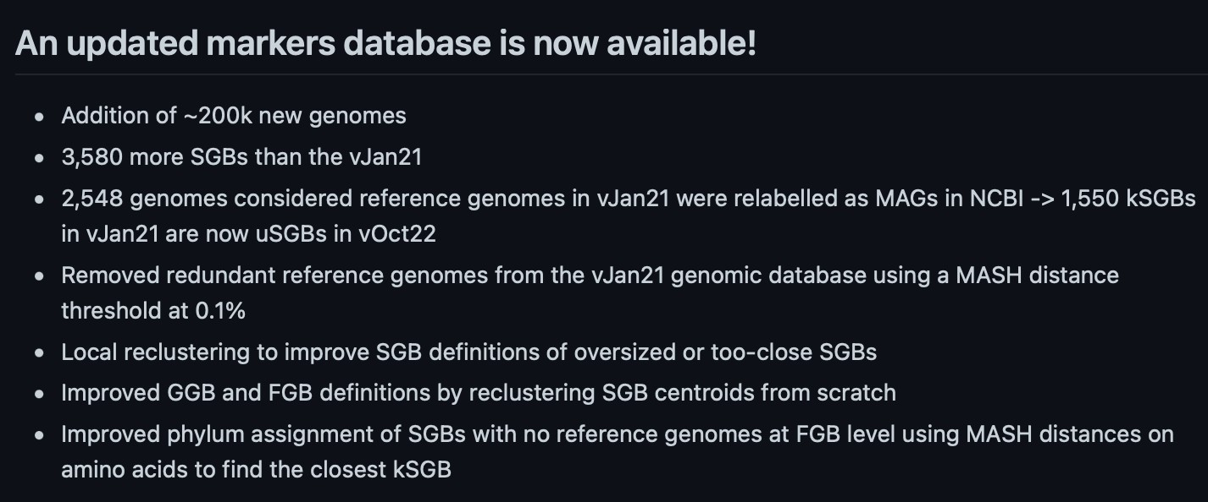
Perfil taxonómico: Herramientas
MetaPhlAn4: ACTUALIZACIÓN
https://github.com/biobakery/MetaPhlAn/wiki/MetaPhlAn-4

Slide 18
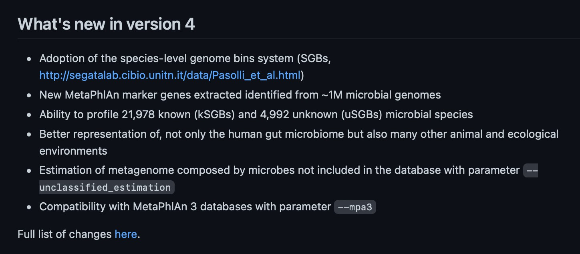
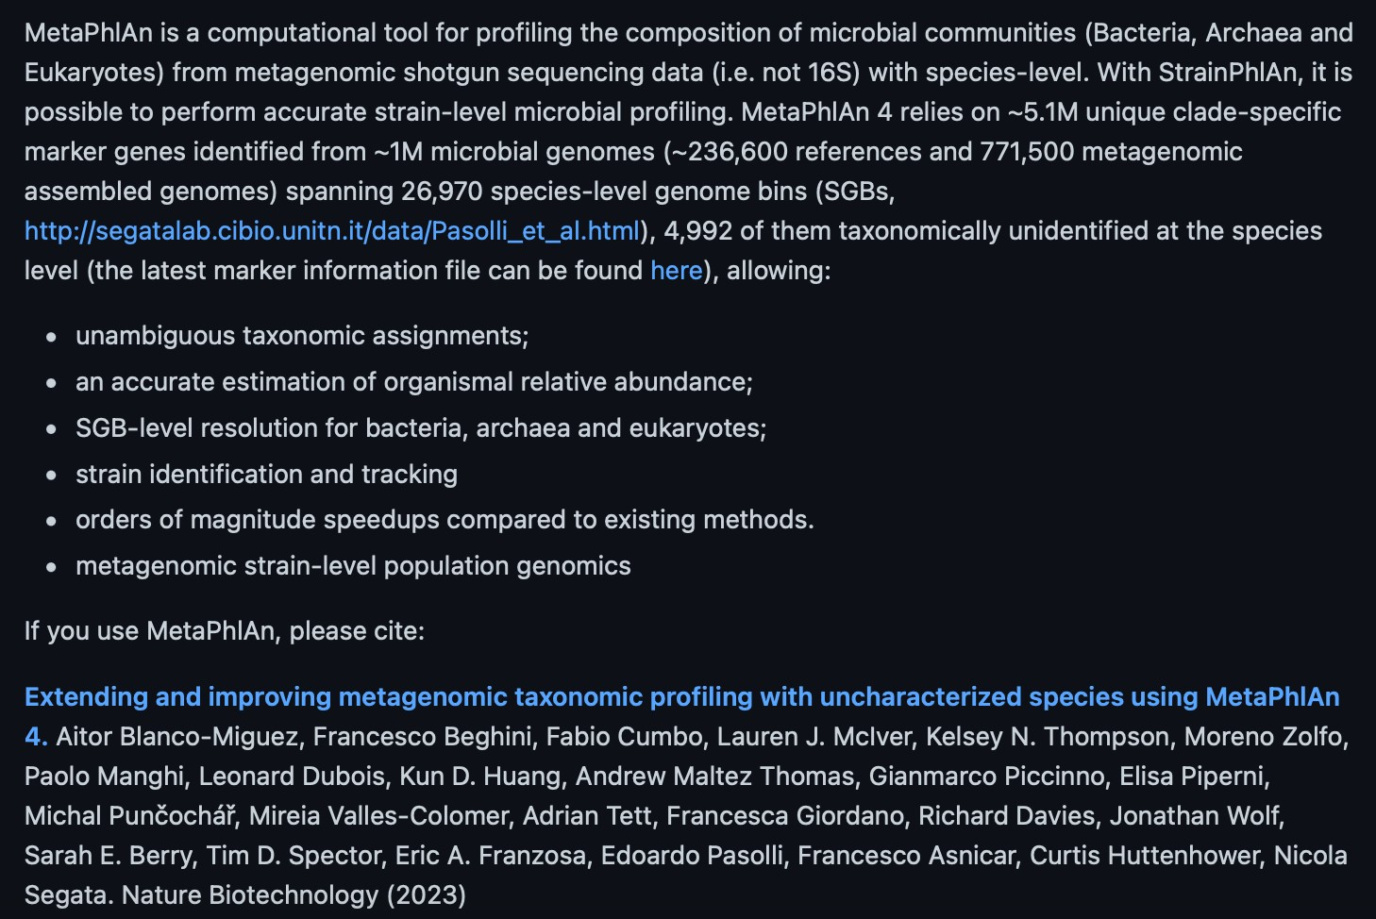
Perfil taxonómico: Herramientas
MetaPhlAn4: ACTUALIZACIÓN
https://github.com/biobakery/MetaPhlAn/wiki/MetaPhlAn-4

Slide 19
Perfil taxonómico: Herramientas
MetaPhlAn4
- Requiere Python 3
- SGB-level resolution for bacteria, archaea and eukaryotes; (SGB = species level genome bin) (26,970 species-level genome bin)

Slide 20
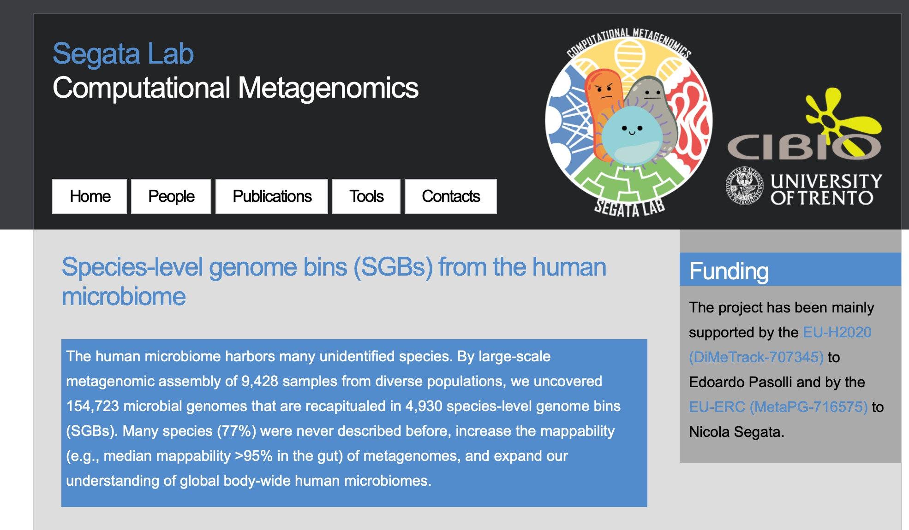
http://segatalab.cibio.unitn.it/data/Pasolli_et_al.html

Slide 21
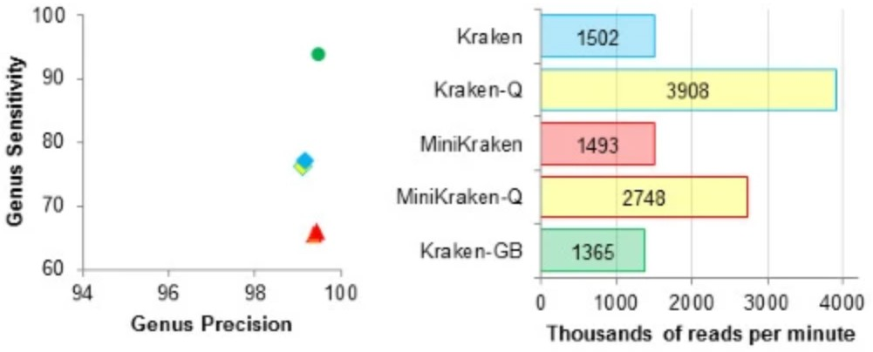
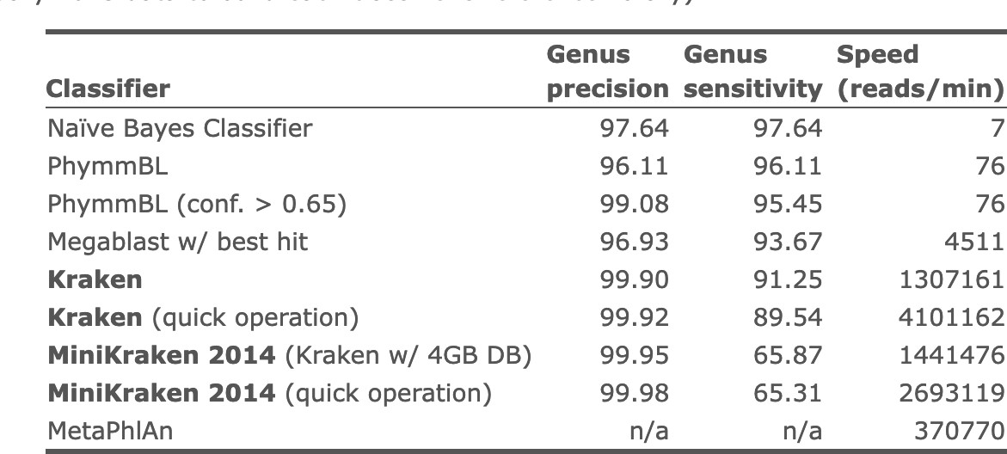
Perfil taxonómico: Herramientas
Kraken
Programa escrito en C++ y en Perl que permite asignar etiquetas taxonómicas a secuencias cortas de ADN obtenidas en estudios metagenómicos
Programa muy rápido, procesa 4 millones de lecturas por minuto: 11 veces más rápido que MetaPhIAn.
Sensibilidad menor a MetaPhIAn.

Slide 22
Perfil taxonómico: Herramientas
CAT/BAT
Dos herramientas: Contig Annotation Tool (CAT) y Bin Annotation Tool (BAT)
Sirven para la clasificación taxonómica de secuencias largas de ADN y metagenomas ensamblados (MAGs/bins) de microorganismos conocidos y desconocidos
El algoritmo base de estos programas realiza un llamado de genes, mapea las pautas abiertas de lectura, open reading frames (ORFs) predichos contra la base de datos de proteínas, etc.

Slide 23

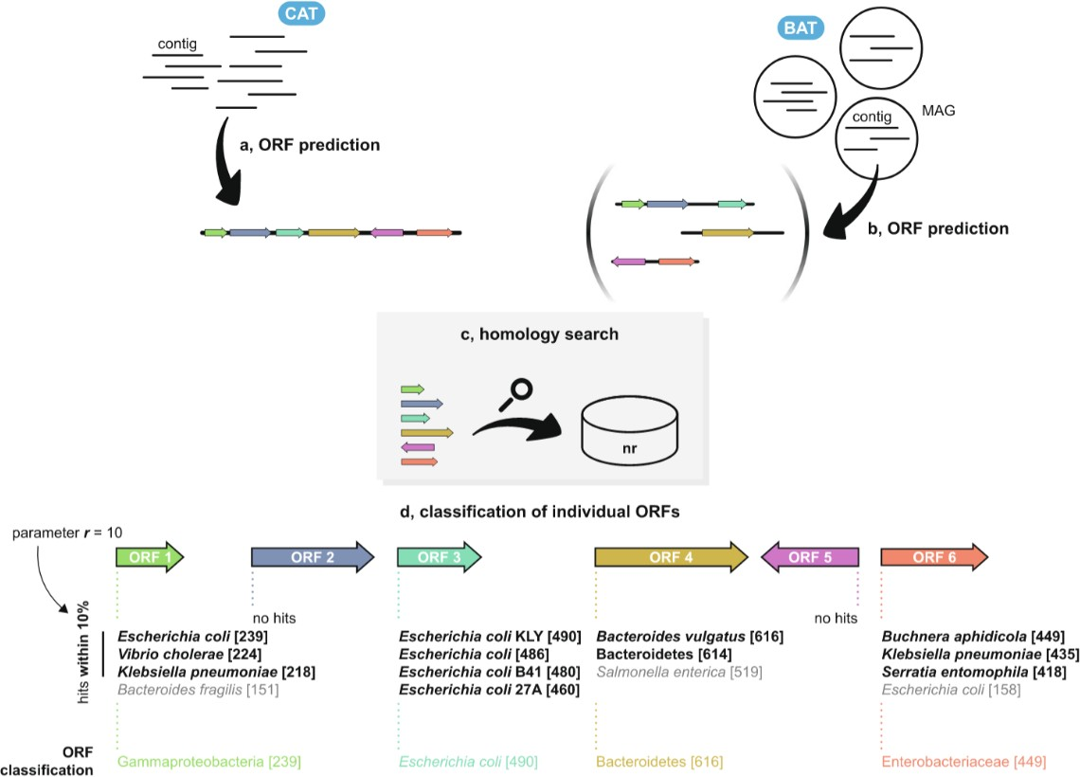
Perfil taxonómico: Herramientas
CAT/BAT
von Meijenfeldt et al. 2019

Slide 24
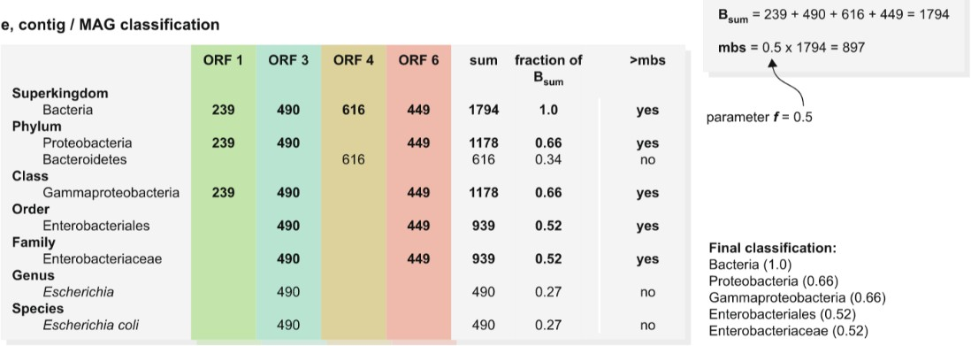
Perfil taxonómico: Herramientas
CAT/BAT
von Meijenfeldt et al. 2019
SESIÓN 3
8/3/23

Slide 25
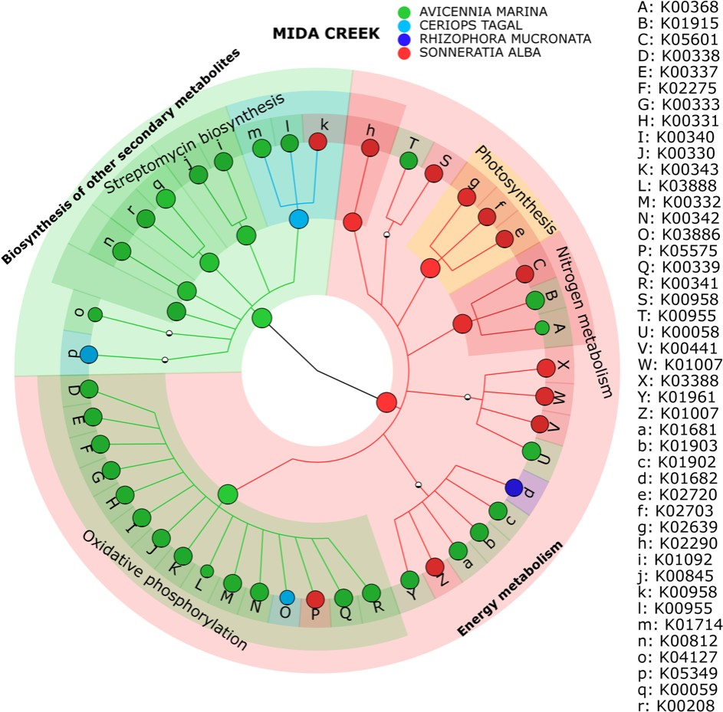
Perfil taxonómico: Herramientas
GraPhlAn
Herramienta que sirve para representar árboles filogenéticos y taxonómicos en un formato circular de alta calidad
Requiere del uso de Python y de dos de sus librerías más utilizadas: matplotlib y biopython
En un primer paso se produce la generación del árbol y en una segunda parte el usuario puede ir dándole formato a este árbol para resultar distintos aspectos del mismo.
https://github.com/biobakery/graphlan
https://huttenhower.sph.harvard.edu/graphlan/
SESIÓN 3
Muwawa et al. 2021
8/3/23

Slide 26
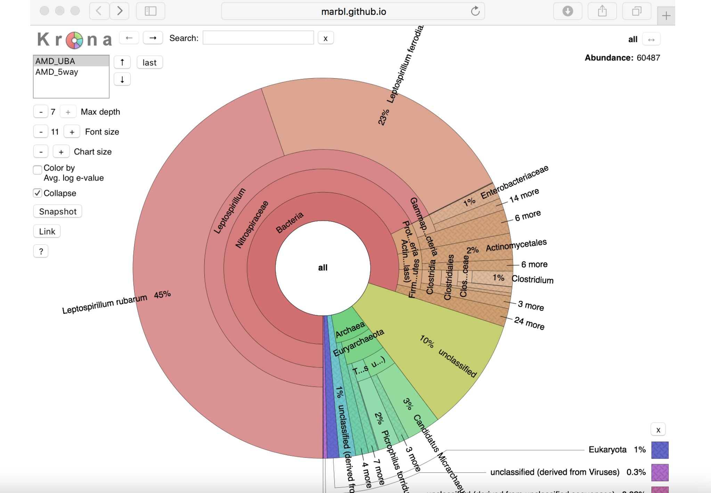
Perfil taxonómico: Herramientas
KRONA.
Permite visualizar datos jerárquicos en gráficos circulares con distintas capas
Este tipo de gráficos se pueden crear a partir del uso de KronaTools para finalmente obtener gráficos interactivos que pueden visualizarse con distintos navegadores web

Slide 27
Una vez se dispone de las lecturas clasificadas en grupos taxonómicos o de los genomas ensamblados, se pueden llevar a cabo distintas opciones, como identificar y anotar genes, llevar a cabo clasificaciones funcionales y filogenéticas de los organismos presentes en las muestras, etc.
Para ello se pueden utilizar distintos programas de manera individual o hacer uso de portales que integran distintas herramientas para hacer un análisis integrado.

Slide 28
HANDS ON: Perfil taxonómico. metaphIan
conda env create -f mpa.yml SESIÓN 3
conda env create –f gpa.yml SESIÓN 3
ALTERNATIVAMENTE:
conda install -c bioconda metaphlan
conda install -c conda-forge -c bioconda metaphlan
conda create --name mpa_2023 -c conda-forge -c bioconda python=3.7 metaphlan
Para obtener los ambientes y ficheros a utilizar: https://drive.google.com/drive/u/0/folders/1ZTQ0NUVwCc2_g 5DPf84tkerjSMGLxiRV
Esta práctica se trata de un tutorial extraído de: https://github.com/biobakery/biobakery/wiki/metaphlan4

Slide 29
HANDS ON: Perfil taxonómico. metaphIan
Comando (TEÓRICO) a lanzar:
metaphlan SRS014476-Supragingival_plaque.fasta.gz --input_type fasta > SRS014476-
Supragingival_plaque_profile.txt
Se trata de una muestra de metagenoma humano de la que queremos hacer un perfil metagenómico
Como es la primera vez que lanzamos MetaPhIan, la base de datos de genes marcadores se ha de descargar descompriir e indexar, por lo que tardará.
NO LANZAREMOS ESTE COMANDO YA QUE EN LOS WORKSPACES NO SE DISPONE DE SUFICIENTE MEMORIA. ASI QUE TRABAJAREMOS A APRTIR DE LOS OUTPUTS (archivos .txt)
Finalizaremos aquí la sesión.

